Slide 1
MODUL 3 PERBAIKAN KUALITAS CITRA
Nana Ramadijanti, Ahmad Basuki, Hero Yudho Martono

Slide 2
Materi Kuliah
Image Enhancement
Spatial Domain
I. Point Processing
Image Negative
Contrast Stretching
Histogram Equalization
- all grey level and all area
- specific grey level (histogram specification)
- local enhancement (specific part of the image)
d. Image Subtracting
e. Image Averaging
II. Mask Processing
(materi terpisah)
Frequency Domain
…(next week)

Slide 3
Prinsip Tujuan Enhancement
Tujuan dari teknik peningkatan mutu citra adalah untuk melakukan pemrosesan terhadap citra agar hasilnya mempunyai kualitas relatif lebih baik dari citra awal untuk aplikasi tertentu.
Kata baik disini tergantung pada jenis aplikasi dan problem yang dihadapi.

Slide 4
Jenis Teknik Peningkatan Mutu Citra
Teknik peningkatan mutu citra dapat dibagi menjadi dua:
Peningkatan mutu citra pada domain spasial
Point Processing
Mask Processing
Peningkatan mutu citra pada domain frekuensi

Slide 5
Citra yang Baik
Dari visual manusia
Evaluasi visual terhadap kualitas citra sangat subjektif
Sulit untuk membakukan definisi citra yang baik.
Dari persepsi mesin
Tugas Evaluasi lebih mudah.
Citra yang baik adalah salah satunya yang memberikan hasil pengenalan yang terbaik.
Sejumlah trial dan error diperlukan sebelum pendekatan citra tertentu dan perangkat tambahan yang dipilih.

Slide 6
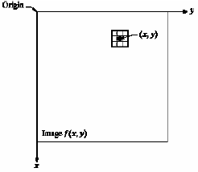
Domain Spatial
Prosedur yang beroperasi langsung pada piksel.
g (x, y) = T [f (x, y)]
di mana
f (x, y) adalah citra input
g (x, y) adalah citra hasil proses
T adalah operator pada f didefinisikan melalui beberapa daerah (x, y)

Slide 7
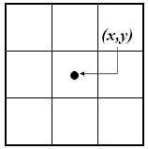
Mask / Filter
Ketetanggaan dari sebuah piksel (x, y) dapat didefinisikan dengan menggunakan persegi / persegi panjang / lingkaran sub image berpusat di (x, y)
Bagian tengah sub image dipindahkan dari pixel ke pixel dimulai pada sudut bagian atas.

Slide 8
Point Processing
Cara paling mudah untuk melakukan peningkatan mutu pada domain spasial adalah dengan melakukan pemrosesan yang hanya melibatkan satu piksel saja (tidak menggunakan jendela ketetanggaan)
Pengolahan menggunakan histogram juga termasuk dalam bagian point processing

Slide 9
Point Processing
Lingkungan = 1x1 pixel
g hanya tergantung pada nilai f pada (x, y)
T = tingkat keaabuan (atau intensitas atau pemetaan) fungsi transformasi
s = T (r)
dimana
r = tingkat keaabuan dari f (x, y)
s = tingkat kelabu g (x, y)

Slide 10
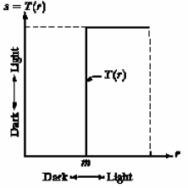
Thresholding
Menghasilkan citra biner (nilai piksel 0/1)
Prosesnya, tentukan nilai thresholding (m) :
Nilai piksel di bawah nilai m dibuat menjadi 0
Nilai piksel di atas nilai m dibuat menjadi 1

Slide 11
Contrast Stretching
Mengubah kontras dari suatu citra dengan cara mengubah greylevel piksel-piksel pada citra menurut fungsi s = T(r) tertentu
r1 ≤ r2, s1 ≤ s2
r1 = r2, s1 = s2 → tidak ada perubahan
r1 = r2, s1 = 0, s2 = 255 → tresholding menjadi citra biner dengan ambang r1
255
(r2,s2)
s
T(r)
(r1,s1)
0
r
255

Slide 12
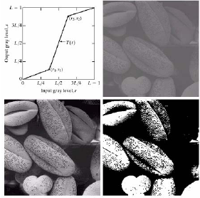
Contras Stretching
(a) Meningkatkan level keabuan secara dinamis pada citra
(b) Citra dengan kontras rendah : Dihasilkan karena pencahayaan, kurangnya rentang dinamis dalam sensor, atau bahkan salah setting lensa aperture pada saat akuisisi citra
(c) Hasil Contras Stretching
: (r1, s1) = (rmin, 0) dan
(r2, s2) = (r, L-1)
(d) Hasil thresholding citra (c)
(Images from Rafael C. Gonzalez and Richard E. Wood, Digital Image Processing, 2nd Edition.

Slide 13
Contrast Stretching
Fungsi lain yang baik digunakan adalah: f_{out} = (f_{in} – a) * b,
a = min(f_{in})
b = 255 / (max(f_{in}) – min(f_{in}))
Citra masukan yang grey level nya tidak penuh dari 0 – 255 (low constrast) diubah menjadi citra yang grey level nya berkisar dari 0 – 255 (high contrast)

Slide 14
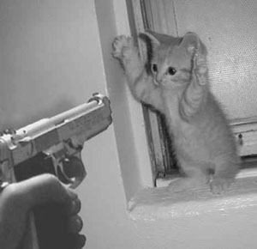
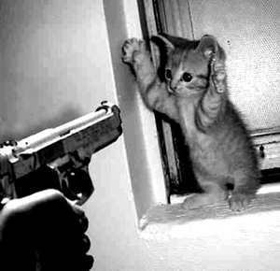
Contoh Contrast Stretching

Slide 15
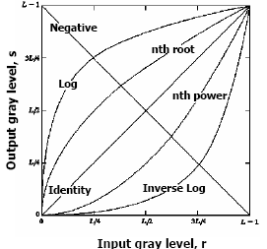
Transformasi Derajat Keabuan
Fungsi Linear
Negatif dan identitas transformasi
fungsi Logaritma
log dan invers log transformasi
Fungsi Power-law
Nth power dan nth root transformasi
(Images from Rafael C. Gonzalez and Richard E. Wood, Digital Image Processing, 2nd Edition.

Slide 16
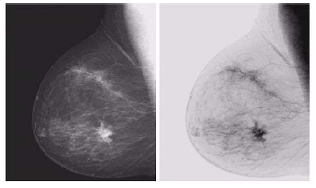
Citra Negatif
Citra dengan rentang keabuan [0, L-1]
di mana L = 2n ; n = 1, 2 ...
Fungsi transformasi :
s = L - 1-r
Mebalik level intensitas graylevel citra
Cocok untuk meningkatkan warna putih atau abu-abu yang ada dalam satu daerah gelap, terutama ketika warna hitam dominan di daerah tersebut
Citra mammogram ada lesi kecil
Citra Negatif memberikan visi yg lebih baik untuk di analisa
(Images from Rafael C. Gonzalez and Richard E. Wood, Digital Image Processing, 2nd Edition.

Slide 17
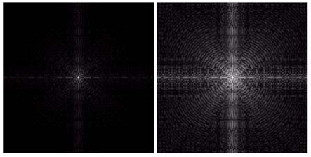
Log Transformasi
c adalah sebuah konstanta dan r >= 0
Kurva log memetakan citra input dengan level keabuan pada daerah gelap yang sempit menjadi citra output yang lebih lebar range level keabuannya dan di daerah terang.
Digunakan untuk menaikkan nilai-nilai keabuan piksel gelap pada citra selama proses kompresi menjadi nilai keabuan yang tinggi.
Hasil setelah menerapkan
log transformasi dengan
c = 1, range = 0-6,2
Fourier Spectrum dengan
range = 0 sampai 1,5 x 10
(Images from Rafael C. Gonzalez and Richard E. Wood, Digital Image Processing, 2nd Edition.

Slide 18
Invers Transformasi Logaritma
s = c log ((L-1) + r)
Transformasi inverse logaritma mengerjakan transformasi dengan kebalikan dari transformasi logaritma.
Digunakan untuk memperluas nilai-nilai piksel tinggi pada citra selama proses kompresi menjadi nilai piksel yang lebih gelap.

Slide 19
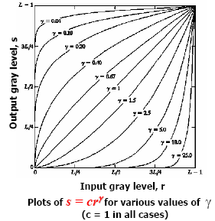
Transformasi Power-Law
∂
s = cr
c dan ∂ adalah konstanta positif
Kurva power-law dengan nilai pecahan γ memetakan citra input dengan range nilai gelap yang sempit ke nilai output terang yang lebih lebar rangenya, dan kebalikannya pemetaan kurva pada citra input dengan range nilai terang yang lebih lebar menjadi range nilai yang lebih sempit.
Pada c = γ = 1 hasil transformasi sama dengan fungsi identitas.
(Images from Rafael C. Gonzalez and Richard E. Wood, Digital Image Processing, 2nd Edition.

Slide 20
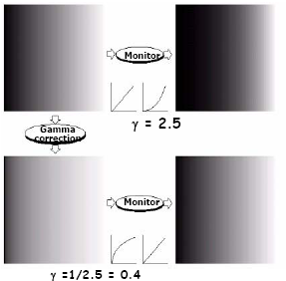
Koreksi Gamma
Perangkat Tabung sinar katoda (Catode Ray Tube) memiliki intensitas tegangan respons merupakan fungsi power dengan ∂ bervariasi 1,8-2,5
Citra akan menjadi lebih gelap.
Koreksi gamma dilakukan dengan preprocessing citra sebelum memasukkan ke monitor dengan
s = cr^{1/} ^{γ}
Contoh koreksi gamma pada gambar 3.13. gambar pada baris I lebih gelap hasil di CRT monitor dengan γ = 2.5 dengan koreksi gamman γ=0.4 akan menghasilkan CRT monitor lebih terang pada gambar baris ke-2.
(Images from Rafael C. Gonzalez and Richard E. Wood, Digital Image Processing, 2nd Edition.

Slide 21
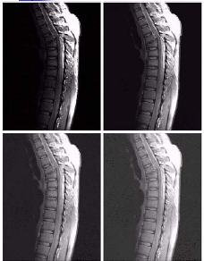

Contoh lain: MRI
a. Citra Magnetic Resonance Image (MRI) pada torak bagian atas tulang belakang manusia dengan fracture dislocation dan spinal cord impingement (rekahan dan pergeseran sumsum tulang belakang) :
Citra didominasi warna gelap
Perluasan tingkat keabuan yang dibutuhkan→ γ <1
b. Citra hasil setelah transformasi power-law dengan γ = 0.6 dan c = 1
c. Transformasi dengan ∂ = 0.4
(hasil terbaik)
d. Transformasi dengan ∂ = 0,3
(di bawah tingkat yang dapat diterima)
(Images from Rafael C. Gonzalez and Richard E. Wood, Digital Image Processing, 2nd Edition.

Slide 22
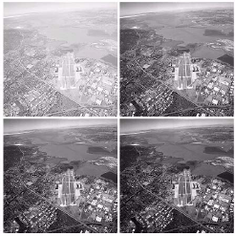
Efek Penurunan Gamma
Terjadi pada saat γ dikurangi terlalu banyak, citra mulai mengurangi kontras pada piksel di mana citra mulai kelihatan sangat sedikit “wash-out" (membersihkan), khususnya di daerah latar belakang. Perhatikan contoh
Citra memiliki tampilan “wash-out”, diperlukan sebuah kompresi tingkat keabuan membutuhkan γ > 1.
Citra hasil setelah tranformasi power-law dengan γ = 3,0 citra hasil tepat,
Transformasi power law dengan γ = 4.0 citra hasil tepat.
Transformasi power law dengan γ = 5.0 menghasilkan citra dengan kontras tinggi, citra memiliki area yang terlalu gelap, dan beberapa detail citra hilang.
(Images from Rafael C. Gonzalez and Richard E. Wood, Digital Image Processing, 2nd Edition.

Slide 23
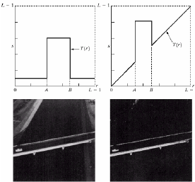
Gray Level Slicing
Gray level slicing adalah menekankan range tingkat keabuan tertentu pada sebuah citra, contoh menampilkan dengan nilai tingkat keabuan yang tinggi pada range yang dianggap penting dan menampilkan nilai tingkat keabuan yang rendah pada semua tingkat kelabuan yang lainnya.
Gb a : Grafik fungsi transformasi gray level slicing menekankan pada rentang [A, B] dengan nilai keabuan yang lebih tinggi dan mengurangi nilai tingkat keabuan semua level keabuan di luar rentang [A-B],
Gb b : Grafik fungsi transformasi gray level slicing menekankan pada rentang [A, B] dengan nilai keabuan yang lebih tinggi, tetapi nilai keabuan di luar rentang [A-B] dipertahankan
Gambar c dan d hasil citra transformasinya.,
(Images from Rafael C. Gonzalez and Richard E. Wood, Digital Image Processing, 2nd Edition.

Slide 24
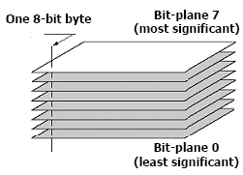
Bit Plane Slicing
Menyoroti kontribusi terhadap total penampilan gambar oleh bit tertentu
Misalkan setiap pixel diwakili oleh 8 bit
Higher-order bit mengandung mayoritas visual data
Berguna untuk menganalisis kepentingan relatif yang diperankan oleh setiap bit pada citra.
(Images from Rafael C. Gonzalez and Richard E. Wood, Digital Image Processing, 2nd Edition.

Slide 25
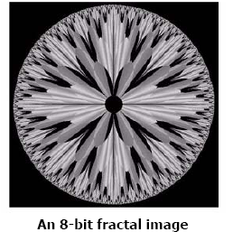
Contoh
Citra biner untuk bit-plane 7 dapat diperoleh dengan mengolah citra dengan thresholding tingkat abu-abu transformasi.
Memetakan semua level keabuan diantara 0 dan 127 ke 0.
Memetakan semua level keabuan diantara 129 dan 255 ke 1.
(Images from Rafael C. Gonzalez and Richard E. Wood, Digital Image Processing, 2nd Edition.

Slide 26
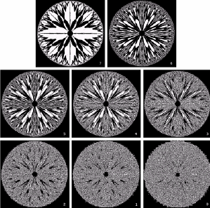
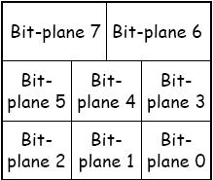
8 Bit Plane
(Images from Rafael C. Gonzalez and Richard E. Wood, Digital Image Processing, 2nd Edition.

Slide 27
Pengolahan Histogram
Histogram citra dengan tingkat keabuan rentang [0, L-1] adalah fungsi diskrit
h (rk) = nk
dimana
rk: kth tingkat keabuaban
nk: jumlah piksel pada citra pada level keabuan rk
h (rk): histogram citra dengan level keabuan rk

Slide 28
Normalisasi Histogram
Membagi masing-masing histogram pada tingkat keabuan rk dengan jumlah piksel pada citra, n
p (rk) = nk / n
Untuk k = 0,1, ..., L-1
p (rk) memberikan perkiraan probabilitas terjadinya tingkat kelabu rk
Jumlah dari semua komponen Histogram Normalisasi adalah sama dengan 1

Slide 29
Pengolahan Histogram
Pemrosesan histogram adalah proses mengubah bentuk histogram agar pemetaan gray level pada citra juga berubah.
Proses pada histogram menjadi dasar atas sejumlah teknik pemrosesan di domain spatial, dikenal juga sangat efektif digunakan untuk peningkatan mutu citra.
Informasi yang melekat pada histogram juga berguna untuk kompresi dan segmentasi citra.

Slide 30
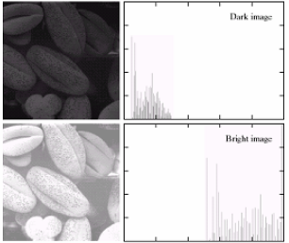
Contoh Citra dan Histogramnya
Citra Gelap
komponen histogram berkonsentrasi pada sisi rendah dari derajat keabuan.
Citra Terang
komponen histogram berkonsentrasi pada sisi tinggi dari derajat keabuan.
(Images from Rafael C. Gonzalez and Richard E. Wood, Digital Image Processing, 2nd Edition.

Slide 31
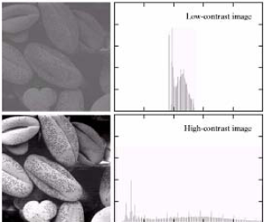
Contoh Citra dan Histogramnya
Gambar kontras rendah
histogram sempit dan terpusat ke arah tengah derajat keabuan.
Gambar berkontras tinggi
histogram mencakup luas rentang derajat keabuan dan distribusi piksel tidak terlalu jauh / distribusi uniform, dengan sangat sedikit garis vertikal yang banyak/lebih tinggi daripada yang lain.
(Images from Rafael C. Gonzalez and Richard E. Wood, Digital Image Processing, 2nd Edition.

Slide 32
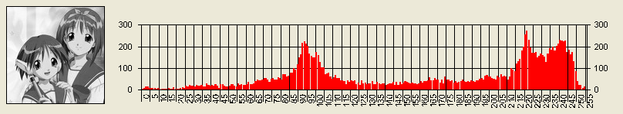
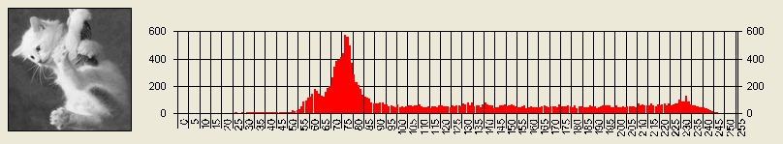
Gray Scale Histogram
Gambar ini didominasi warna terang, karena grafik di sebelah kanan terlihat lebih banyak.
Gambar ini didominasi warna gelap, karena grafik di sebelah kiri terlihat lebih banyak.

Slide 33
Distribusi Kumulatif
Distribusi kumulatif C(x) adalah nilai total histogram dari tingkat keabuan=0 sampai dengan tingkat keabuan=x, dan didefinisikan dengan:
Distribusi kumulatif ini dapat digunakan untuk menunjukkan perkembangan dari setiap step derajat keabuan.
Pada distribusi kumulatif, gambar dikatakan baik bila mempunyai distribusi kumulatif yang pergerakannya hampir sama pada semua derajat keabuan.

Slide 34
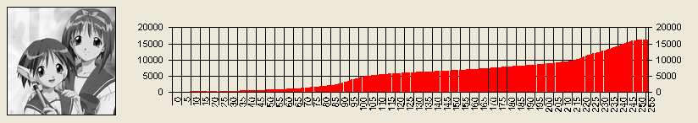
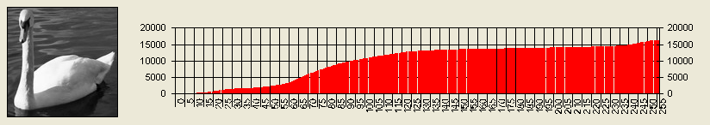
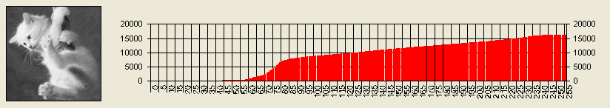
Distribusi Kumulatif
Perubahan yang tajam

Slide 35
Distribusi Kumulatif
Gambar-gambar hasil photo mempunyai perubahan yang tidak terlalu tajam dan biasanya tidak lebih dari satu. Hal ini menunjukkan tingkat gradiasi yang halus pada gambar hasil photo.
Gambar-gambar kartun mempunya banyak perubahan yang tajam, hal ini menunjukkan tingkat gradiasi pada gambar kartun rendah (kasar).

Slide 36
Formulasi Histogram Equalization
Histogram Equalization dari suatu distribusi kumulatif C adalah:
C_{w} adalah nilai distribusi kumulatif pada derajat keabuan w
t adalah nilai threshold derajat keabuan= 2⁸ atau 256
n_{x} dan n_{y} adalah ukuran gambar.

Slide 37
Perhitungan Histogram Equalization
Perhatikan histogram berikut:
Distribusi Kumulatifnya
2 4 3 1 3 6 4 3 1 0 3 2
2 6 9 10 13 19 23 26 27 27 30 32

Slide 38
Perhitungan Histogram Equalization
Distribusi Kumulatif:
2 6 9 10 13 19 23 26 27 27 30 32
w | Cw | w-baru
1 | 2 | 1
2 | 6 | 2
3 | 9 | 3
4 | 10 | 4
5 | 13 | 5
6 | 19 | 7
7 | 23 | 9
8 | 26 | 10
9 | 27 | 10
10 | 27 | 10
11 | 30 | 11
12 | 32 | 12

Slide 39
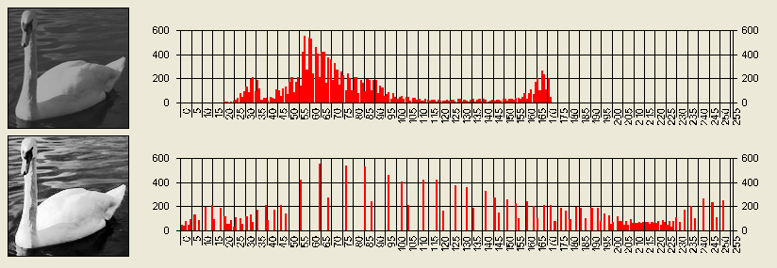
Histogram Equalization Pada Gambar

Slide 40
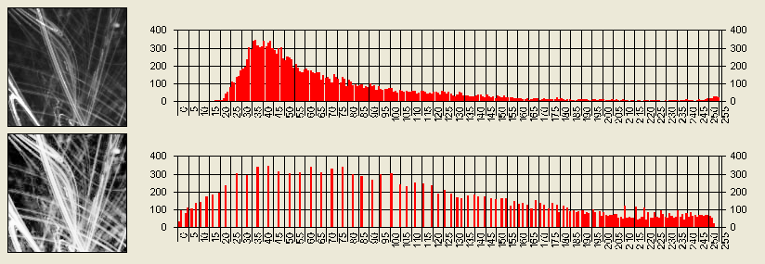
Histogram Equalization Pada Gambar

Slide 41
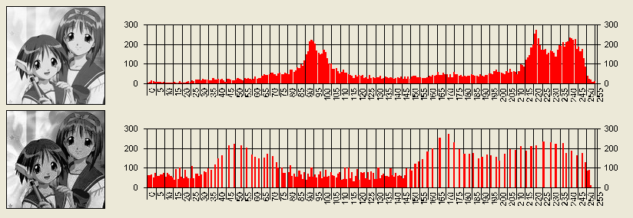
Histogram Equalization Pada Gambar

Slide 42
Histogram Equalization
Histogram Equalization adalah suatu proses untuk meratakan histogram agar derajat keabuan dari yang paling rendah (0) sampai dengan yang paling tinggi (255) mempunyai kemunculan yang rata.
Dengan histogram equalization hasil gambar yang memiliki histogram yang tidak merata atau distribusi kumulatif yang banyak loncatan gradiasinya akan menjadi gambar yang lebih jelas karena derajat keabuannya tidak dominan gelap atau dominan terang.
Proses histogram equalization ini menggunakan distribusi kumulatif, karena dalam proses ini dilkakukan perataan gradien dari distribusi kumulatifnya.

Slide 43
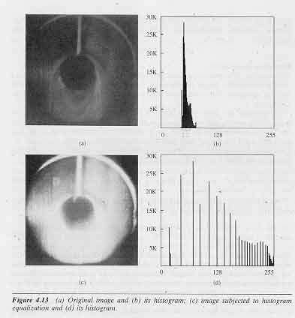
Histogram Equalization
Ide: mengubah pemetaan greylevel agar sebarannya (kontrasnya) lebih menyebar pada kisaran 0-255
Sifat:
Grey level yang sering muncul lebih dijarangkan jaraknya dengan grey level sebelumnya
Grey level yang jarang muncul bisa lebih dirapatkan jaraknya dengan grey level sebelumnya
Histogram baru pasti mencapai nilai maksimal keabuan (contoh: 255)
(Images from Aniati Murni, Dina Chahyati, Lecture Note Peningkatan Mutu Citra, UI).

Slide 44
Histogram Equalization
Mengubah pemetaan grey level pada citra, dengan rumus:

Slide 45
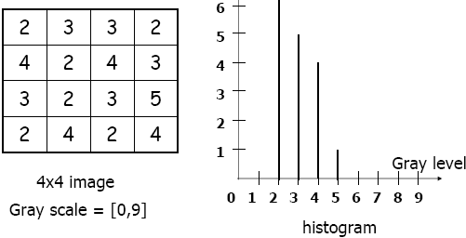
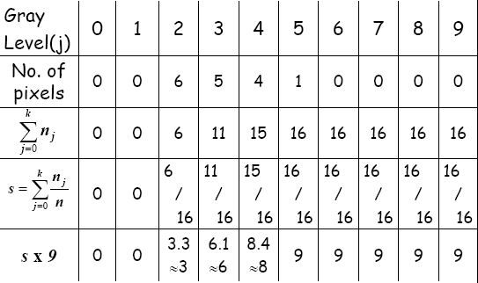
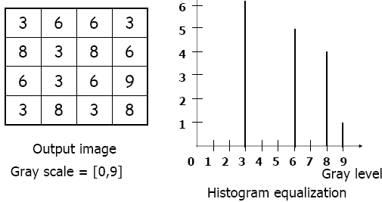
Langkah-Langkah Histogram Ekualisasi
Diketahui citra asal, 4x4 dengan range keabuan [0-9] pada gambar bagian a.
Buat histogram citra asal, gambar bagian b.
Buat tabel proses histogram ekualisasi,
Mengacu pada hasil tabel dapatkan citra output, gambar bagian c.
Buat histogram ekualisasi mengacu pada citra output no 4,gambar bagian d
Gambar a. dan b.
Tabel Proses HEkualisasi
Gambar c dan d

Slide 46
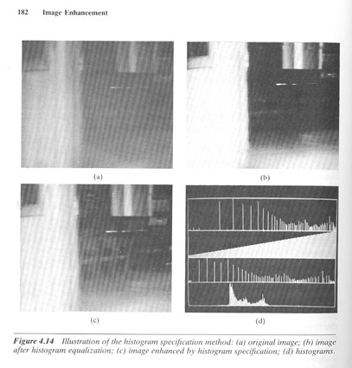
Histogram Equalization (Hist. Specification)
Histogram equalization tidak dilakukan pada seluruh bagian dari histrogram tapi hanya pada bagian tertentu saja
(Images from Aniati Murni, Dina Chahyati, Lecture Note Peningkatan Mutu Citra, UI).

Slide 47
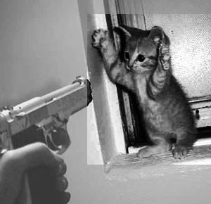
Histogram Equalization specific area (local enhancement)
Histogram equalization hanya dilakukan pada bagian tertentu dari citra
(Images from Aniati Murni, Dina Chahyati, Lecture Note Peningkatan Mutu Citra, UI).

Slide 48
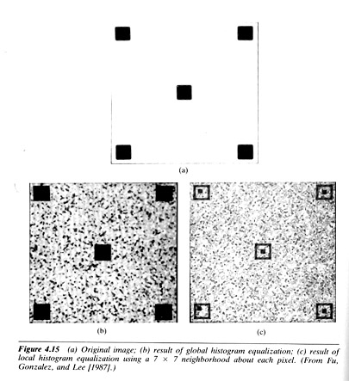
Histogram Equalization specific area (local enhancement)
Histogram equalization
menggunakan jendela 7x7
(Images from Aniati Murni, Dina Chahyati, Lecture Note Peningkatan Mutu Citra, UI).

Slide 49
Image Enhancement menggunakan Operasi Aritmatika dan Logika
Operasi Aritmatika dan Logika dilakukan pada piksel per piksel diantara dua atau lebih gambar
Kecuali Not operasi yang dijalankan hanya pada satu gambar

Slide 50
Operasi logika
Operasi logika dilakukan pada citra keabuan, nilai-nilai piksel yang diproses adalah nilai biner 0/1
Terang merepresentasikan bit 1, dan gelap mewakili bit 0
Operasi Not = transformasi negatif

Slide 51
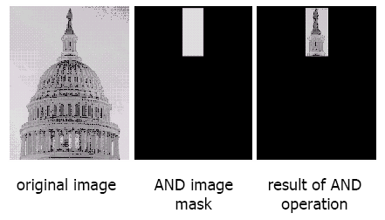
Contoh Operasi AND
(Images from Rafael C. Gonzalez and Richard E. Wood, Digital Image Processing, 2nd Edition.

Slide 52
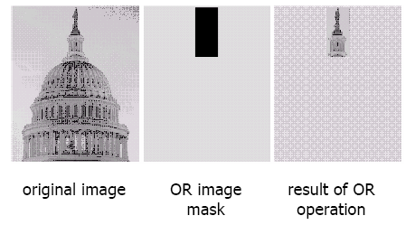
Contoh operasi OR
(Images from Rafael C. Gonzalez and Richard E. Wood, Digital Image Processing, 2nd Edition.

Slide 53




Image Substraction
Dilakukan jika kita ingin mengambil bagian tertentu saja dari citra
-
=
(Images from Aniati Murni, Dina Chahyati, Lecture Note Peningkatan Mutu Citra, UI).

Slide 54
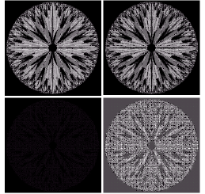
Image Substraction
a). Citra fraktal
b). Hasil Bit Plane Ke 4 Citra Fraktal
Mengacu pada bit-plane slicing
Bit planes yg lebih besar berkontribusi untuk detail yang penting
Bit planes yang lebih rendah berkontribusi lebih banyak pada detail yg bagus
Citra b hampir indetik dengan citra a
c) Perbedaan antara citra a dan b (hampir hitam)
d) Histogram Ekualiasasi c
(dengan contrast stretching)
(Images from Rafael C. Gonzalez and Richard E. Wood, Digital Image Processing, 2nd Edition.

Slide 55
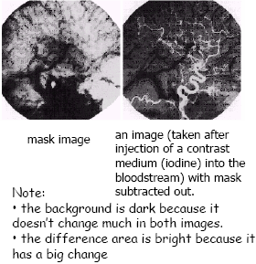
Radiografi Modus Mask
h (x, y) adalah mask, sebuah citra X-ray dari badan pasien yang dicapture dengan TV camera, X-ray film ditempatkan berlawanan dengan sumber X-ray.
f (x, y) adalah citra X-ray yang diambil setelah injeksi kontras medium ke darah pasien
Citra diambil dari TV , sehingga dokter dapat melihat bagaimana media menjalar melalui berbagai arteri di daerah yang sedang diamati (efek dari pengurangan) yang ditunjukkan dalam film.

Slide 56
Catatan Image Subtraction
Kita mungkin harus menyesuaikan derajat keabuan citra yang akan dikurangi menjadi [0, 255] (jika 8-bit)
pertama, dapatkan minimum nilai keabuan citra yang dikurangi
kedua, dapatkan maksimum nilai keabuan citra yang dikurangi
tentukan nilai minimum ke nol dan maksimum ke 255
sedangkan sisanya disesuaikan dengan interval [0, 255], dengan setiap nilai dikalikan dengan 255/max
Pengurangan juga digunakan dalam segmentasi citra bergerak untuk melacak perubahan yang terjadi
Kurangi serangkaian citra, apa yang tersisa adalah elemen yang bergerak dalam citra, ditambah dengan noise yang ada.

Slide 57
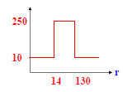

Soal-Soal Latihan
Diketahui citra gray level 4x4, lakukan transformasi pada setiap piksel mengacu pada fungsi
trasformasi gray level. Dapatkan citra output hasil trasformasi gray levelnya.
17 | 64 | 128 | 128
15 | 63 | 132 | 133
11 | 60 | 142 | 140
11 | 60 | 142 | 138
2. Diketahui citra input gray level 8x8 dengan range [0 – 7] gambarkan histogram citra input. Lakukan ekualisasi buat tabelnya, dan dapatkan citra output hasil ekualisasi dan buat pula histogram citra hasil ekualisasi.
4 | 4 | 4 | 4 | 4 | 4 | 4 | 0
4 | 5 | 5 | 5 | 5 | 5 | 4 | 0
4 | 5 | 6 | 6 | 6 | 5 | 4 | 0
4 | 5 | 6 | 7 | 6 | 5 | 4 | 0
4 | 5 | 6 | 6 | 6 | 5 | 4 | 0
4 | 5 | 5 | 5 | 5 | 5 | 4 | 0
4 | 4 | 4 | 4 | 4 | 4 | 4 | 0
4 | 4 | 4 | 4 | 4 | 4 | 4 | 0

Slide 58
Terima Kasih

